Slide 1
Научно-учебная группа «Управление надежностью на предприятиях» Доклад подготовлен в ходе проведения исследования Проект № 24-00-024 «Развитие методов прогнозирования показателей надежности электронных модулей» в рамках Программы «Научный фонд Национального исследовательского университета «Высшая школа экономики» (НИУ ВШЭ)» в 2024 г.
Департамент электронной инженерии
Московский институт электроники и математики им. А.Н. Тихонова
Москва
02.02.2024 г.
Доклад «Метод оценки коэффициента качества производства электронных модулей»
Докладчик Королев Павел Сергеевич, к.т.н., доцент Департамента электронной инженерии

Slide 2
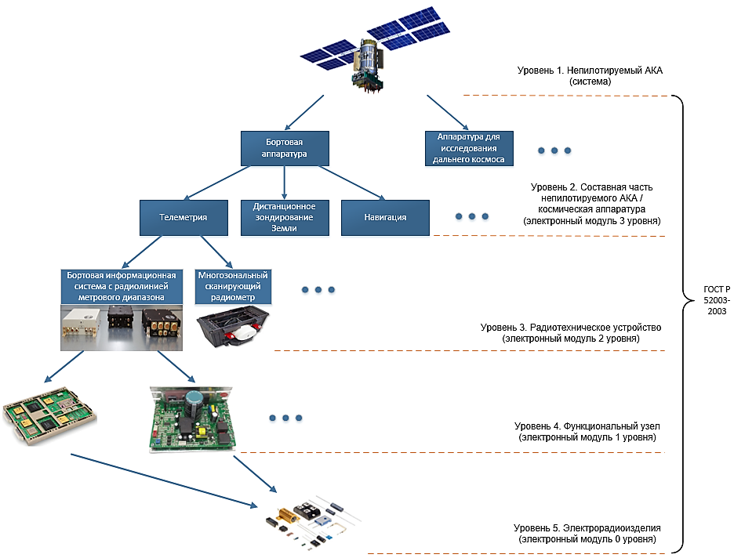
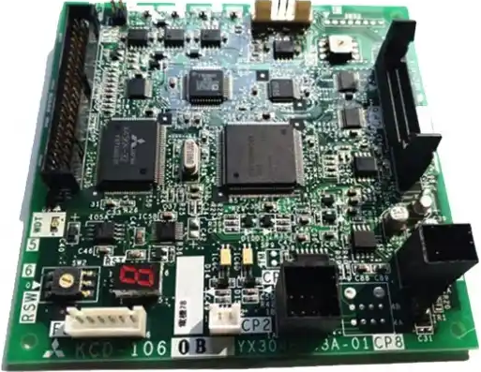
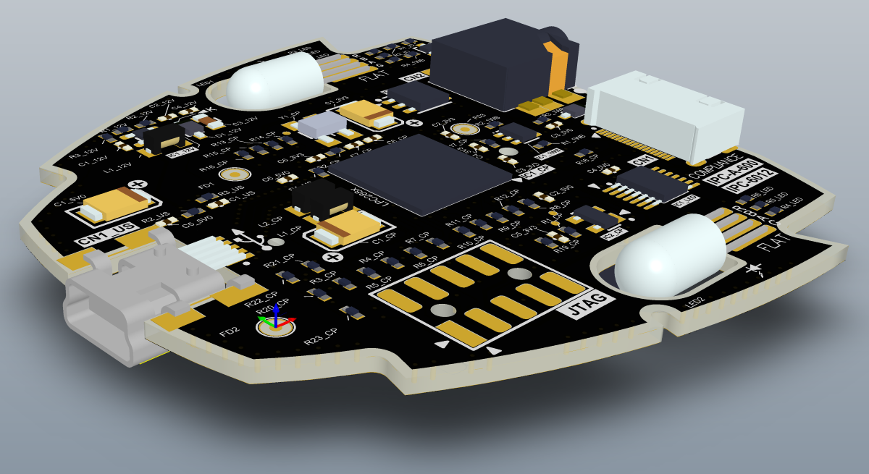
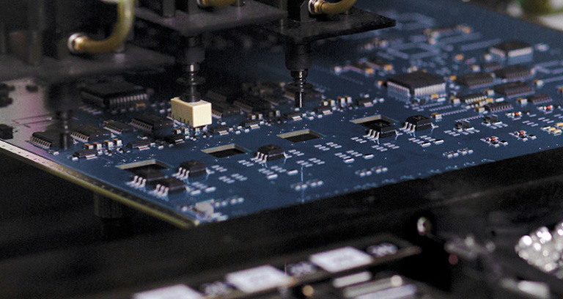
Иерархия электронных модулей
Московский институт электроники и математики им. А.Н. Тихонова
Управление надежностью на предприятиях
Развитие методов прогнозирования показателей надежности электронных модулей

Slide 3
Существующая проблема
Московский институт электроники и математики им. А.Н. Тихонова
Управление надежностью на предприятиях
Развитие методов прогнозирования показателей надежности электронных модулей
Проектирование
Производство
Результаты расчетной оценки показателей надежности электронных модулей
Реальная статистика отказов при эксплуатации электронных модулей
Статистика
Разница в несколько порядков
Интенсивность отказов 1/ч
Расчет
Завышенная оценка надежности!
Не достигается целевой уровень надежности из-за наличия недостатков в стратегии ее обеспечения!

Slide 4
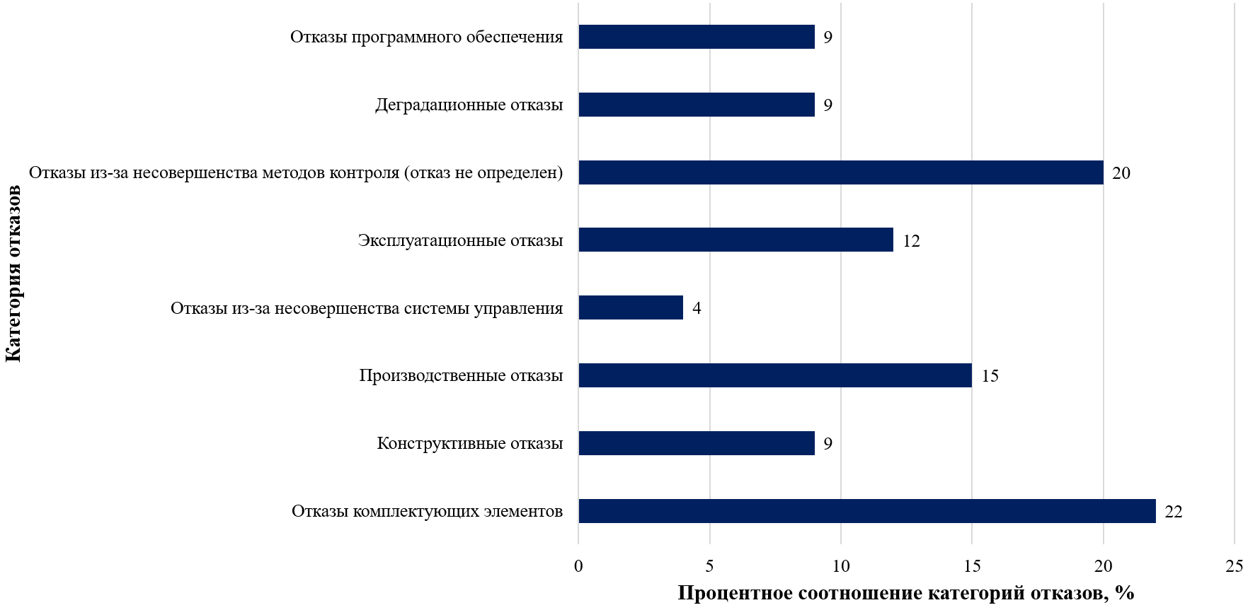
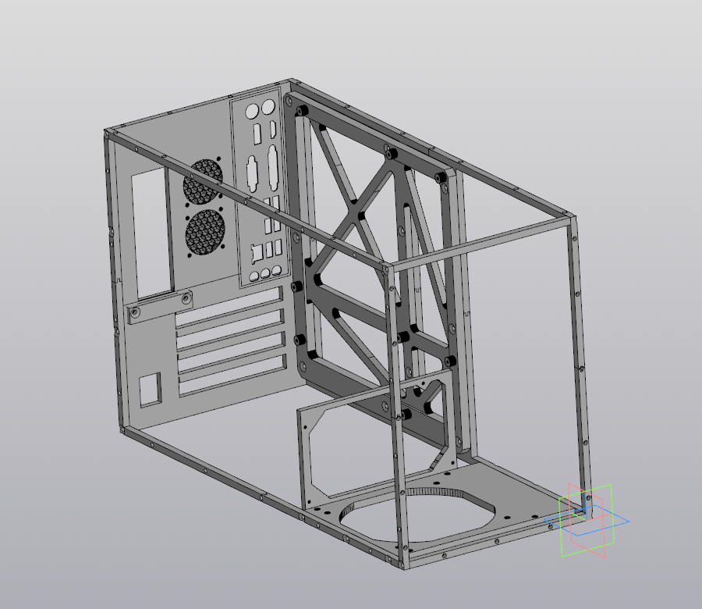
Подтверждение проблемы
Московский институт электроники и математики им. А.Н. Тихонова
Управление надежностью на предприятиях
Развитие методов прогнозирования показателей надежности электронных модулей
По данным Центра исследования надежности RIAC

Slide 5
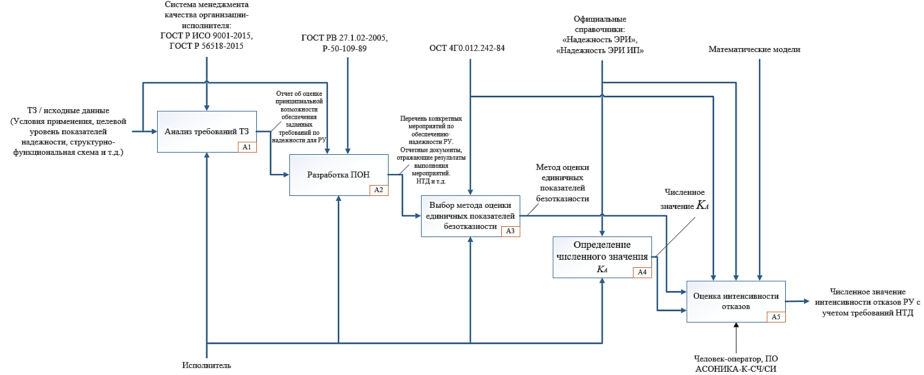
Существующая методика оценки показателей надежности
Московский институт электроники и математики им. А.Н. Тихонова
Управление надежностью на предприятиях
Развитие методов прогнозирования показателей надежности электронных модулей

Slide 6
Коэффициент качества производства
Московский институт электроники и математики им. А.Н. Тихонова
Управление надежностью на предприятиях
Развитие методов прогнозирования показателей надежности электронных модулей
«Коэффициент качества производства»
Суммарная интенсивность отказов ЭМ0 (ЭРИ)
Недостаток: является интегральным и усредненным, справедлив для высоконадежных ЭМ1 прошлого поколения (до 2000 г.г.)!
1. Эффективно ли функционирует СМК?
2. Какой КА для ЭМ1 гражданского назначения?
3. Как оценить КА для других уровней ЭМ?
Для Положения «РК - …»:
KA = 0.2
Для КГВС «Мороз-6, 7» и «Климат 8» :
KA = 1
Справочник «Надежность ЭРИ» 2006

Slide 7
Влияние СМК на целевой уровень надежности ЭМ
Московский институт электроники и математики им. А.Н. Тихонова
Управление надежностью на предприятиях
Развитие методов прогнозирования показателей надежности электронных модулей
Принципы менеджмента качества
Ориентация на потребителя
Лидерство
Взаимодействие работников
Процессный подход
Улучшение
Принятие решений, основанное на свидетельствах
Менеджмент взаимоотношений
Выполнение требований потребителей и стремление превзойти их ожидания
Единство цели и направления деятельности
Компетентность персонала для создания ценности
Получение последовательных и прогнозируемых результатов
Уровни осуществления деятельности (полнота выполнения)
Решения, основанные на анализе статистических и оценке экспертных данных
Взаимоотношение с поставщиками
Причины неэффективного функционирования СМК на предприятиях
Отстраненность высшего руководства
Требования ISO 9001 реализуются не в полной мере
Некомпетентность в интерпретации требований ISO 9001 (без учета отраслевой специфики)
Непонимание организации СМК подавляющим большинством персонала
Фиктивное «внедрение» СМК
Нарушение этапов процесса сертификации
Невыполнение организацией в полном объеме требований ISO 9001 по обеспечению удовлетворенности потребителей и отсутствие ориентации органов по сертификации на проверку этого требования
Низкая достоверность статистических данных
Недостаточный объем аудиторских проверок
Только статистических данных недостаточно для оценки «коэффициента качества производства».
Необходимо расширять объем экспертных оценок.
Необходим последовательный контроль полноты выполнения необходимых требований (мероприятий).

Slide 8
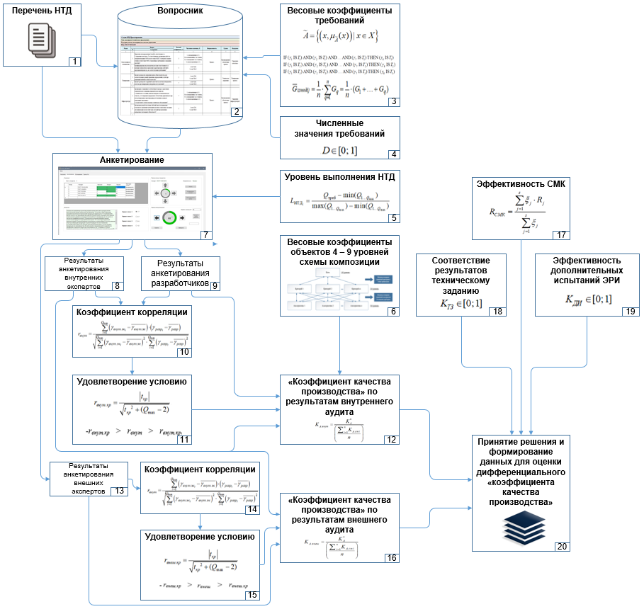
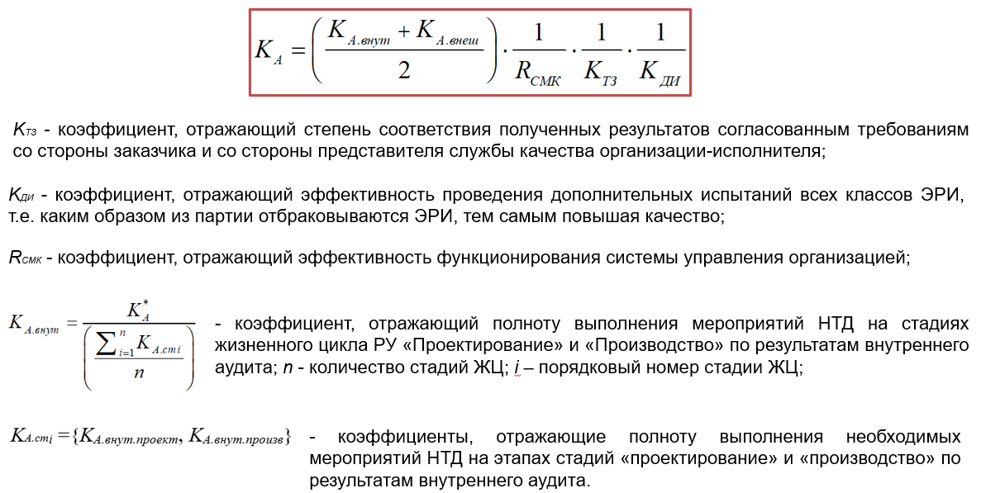
Влияние СМК на целевой уровень надежности ЭМ
Московский институт электроники и математики им. А.Н. Тихонова
Управление надежностью на предприятиях
Развитие методов прогнозирования показателей надежности электронных модулей

Slide 9
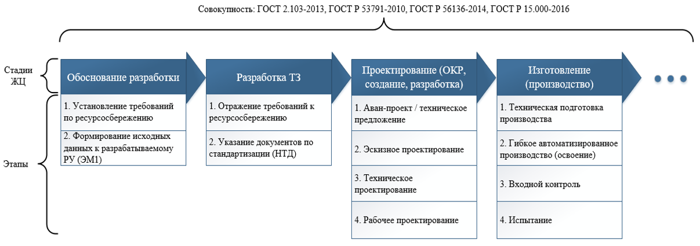
Влияние СМК на целевой уровень надежности ЭМ
Московский институт электроники и математики им. А.Н. Тихонова
Управление надежностью на предприятиях
Развитие методов прогнозирования показателей надежности электронных модулей

Slide 10
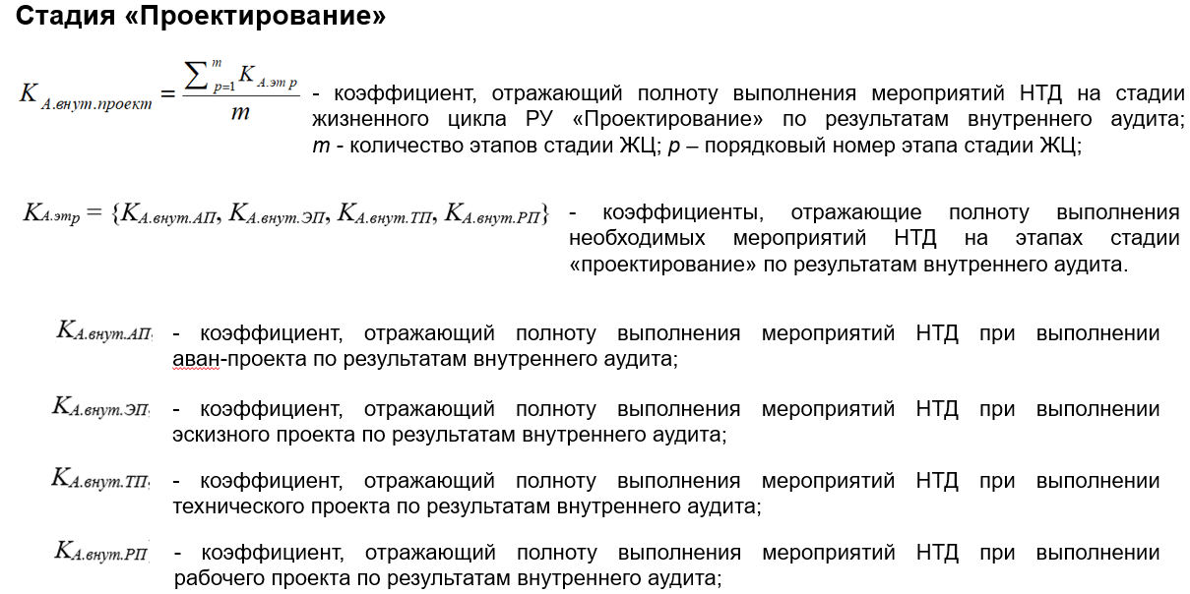
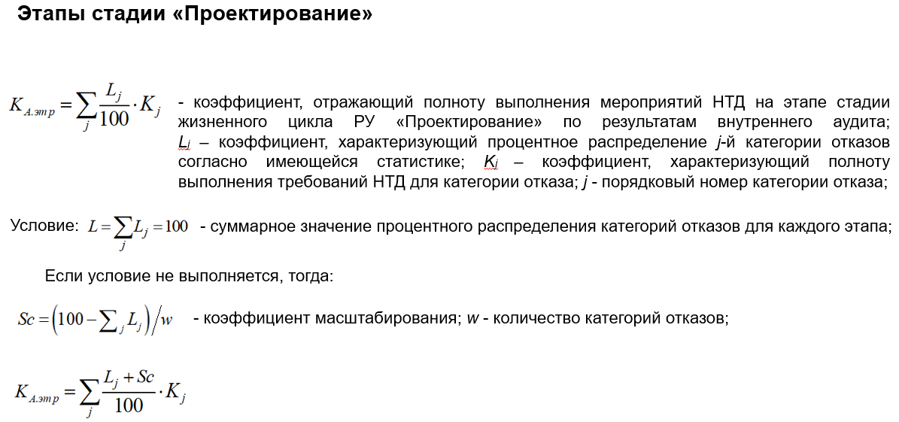
Влияние СМК на целевой уровень надежности ЭМ
Московский институт электроники и математики им. А.Н. Тихонова
Управление надежностью на предприятиях
Развитие методов прогнозирования показателей надежности электронных модулей

Slide 11
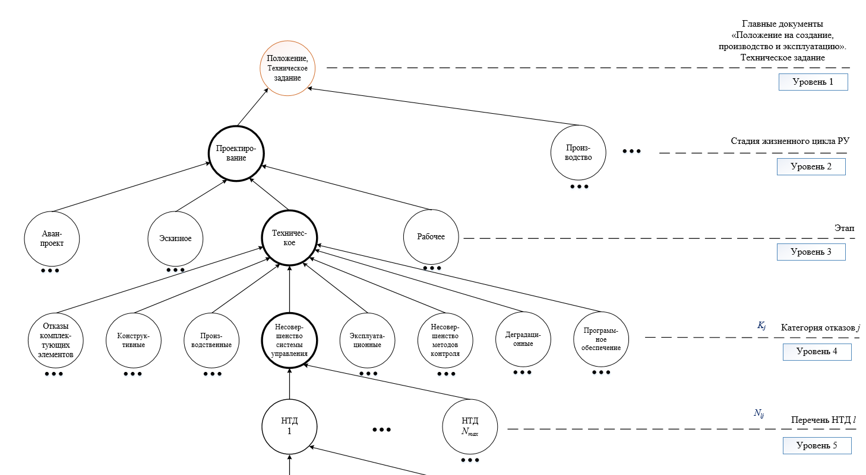
Влияние СМК на целевой уровень надежности ЭМ
Московский институт электроники и математики им. А.Н. Тихонова
Управление надежностью на предприятиях
Развитие методов прогнозирования показателей надежности электронных модулей
Вес. коэф. объектам присваиваются по МАИ (начиная с 4 уровня)
Если полнота выполнения объекта схемы композиции < 1, тогда строгое указание на невыполнение требований НТД на конкретном уровне и сегменте (объекте)
Разделы

Slide 12
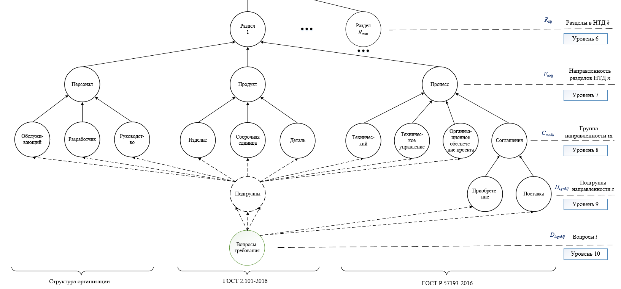
Влияние СМК на целевой уровень надежности ЭМ
Московский институт электроники и математики им. А.Н. Тихонова
Управление надежностью на предприятиях
Развитие методов прогнозирования показателей надежности электронных модулей
НТД

Slide 13
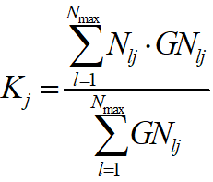
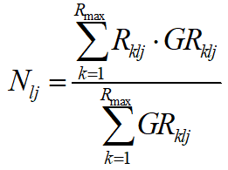
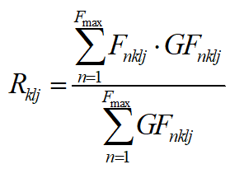
Влияние СМК на целевой уровень надежности ЭМ
Московский институт электроники и математики им. А.Н. Тихонова
Управление надежностью на предприятиях
Развитие методов прогнозирования показателей надежности электронных модулей
Уровень 4
Уровень 5
Уровень 6

Slide 14
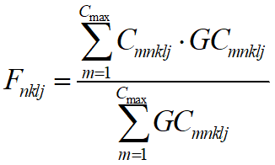
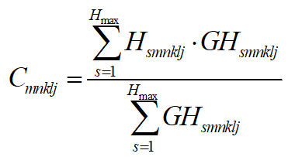
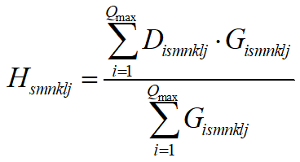
Влияние СМК на целевой уровень надежности ЭМ
Московский институт электроники и математики им. А.Н. Тихонова
Управление надежностью на предприятиях
Развитие методов прогнозирования показателей надежности электронных модулей
Уровень 7
Уровень 8
Уровень 9

Slide 15
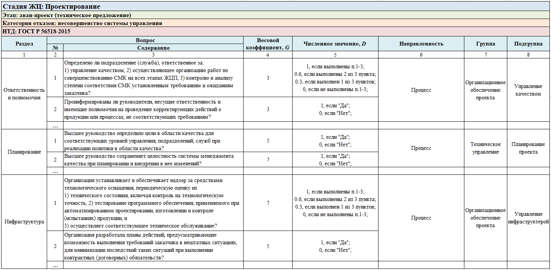
Влияние СМК на целевой уровень надежности ЭМ
Московский институт электроники и математики им. А.Н. Тихонова
Управление надежностью на предприятиях
Развитие методов прогнозирования показателей надежности электронных модулей
Процесс
Продукт
Персонал

Slide 16
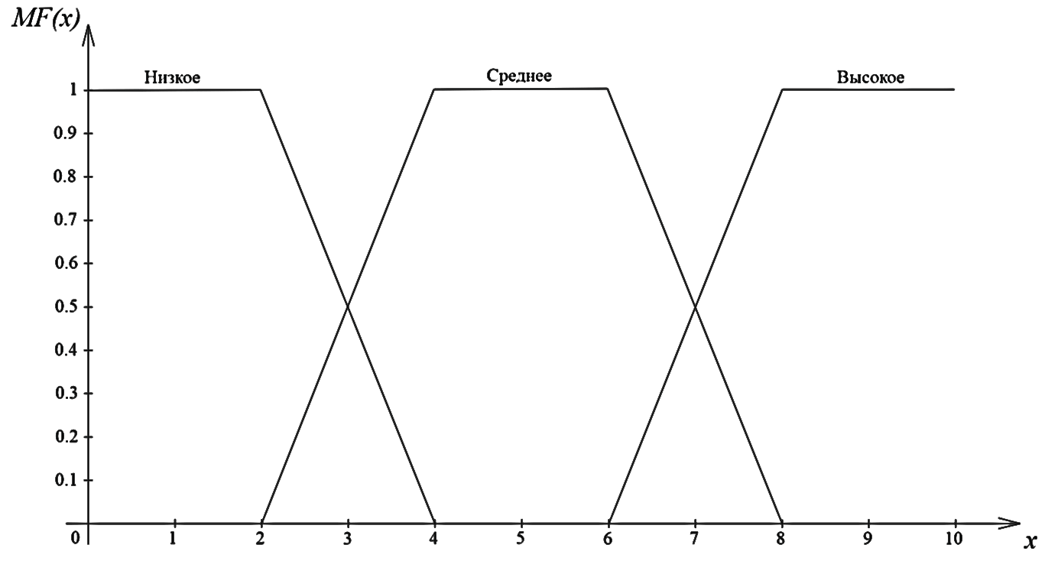
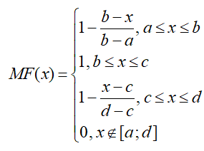
Критерии качества требований
Московский институт электроники и математики им. А.Н. Тихонова
Управление надежностью на предприятиях
Развитие методов прогнозирования показателей надежности электронных модулей
Ранжирование (важность)
Сложность
Правильность
Однозначность
Непротиворечивость
Проверяемость
Понимаемость
Функции принадлежности для критерия «Ранжирование»

Slide 17
Уровень выполнения НТД
Московский институт электроники и математики им. А.Н. Тихонова
Управление надежностью на предприятиях
Развитие методов прогнозирования показателей надежности электронных модулей

Slide 18
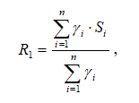
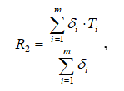
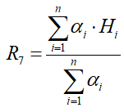
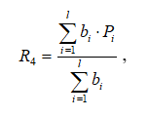
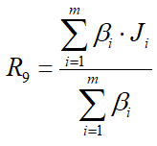
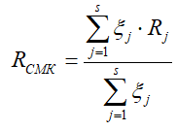
Оценка эффективности СМК
Московский институт электроники и математики им. А.Н. Тихонова
Управление надежностью на предприятиях
Развитие методов прогнозирования показателей надежности электронных модулей
Предложены еще 3 частных критерия, один из которых показывает связь СМН с СМК

Slide 19
Оценка эффективности дополнительных испытаний электрорадиоизделий
Московский институт электроники и математики им. А.Н. Тихонова
Управление надежностью на предприятиях
Развитие методов прогнозирования показателей надежности электронных модулей
Входной контроль
Диагностический неразрушающий контроль
Отбраковочные испытания
Разрушающий физический анализ
Индивидуальная отбраковка тех ЭРИ, которые имеют скрытые дефекты изготовления
Оценка качества проведения дополнительных испытаний ЭРИ
Применяющееся оборудование
Виды испытаний
Методы проведения испытаний
Факт дополнительных поверок
Оценка соответствия результатов техническому заданию
Оценка соответствия полученных результатов на стадиях жизненного цикла РУ космической аппаратуры заданным требованиям (в ТЗ)

Slide 20
«Коэффициент качества производства» согласно RIAC 217 Plus (США)
Московский институт электроники и математики им. А.Н. Тихонова
Управление надежностью на предприятиях
Развитие методов прогнозирования показателей надежности электронных модулей

Slide 21
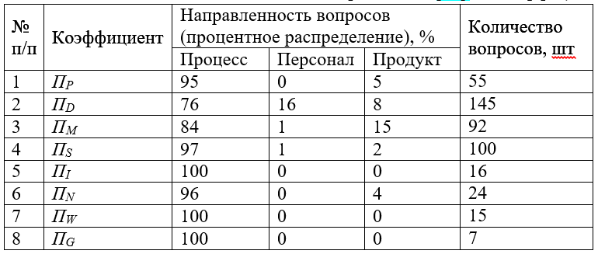
Процентное распределение направленностей вопросов в справочнике RIAC-HDBK-217Plus по коэффициентам
Московский институт электроники и математики им. А.Н. Тихонова
Управление надежностью на предприятиях
Развитие методов прогнозирования показателей надежности электронных модулей

Slide 22
Научно-учебная группа «Управление надежностью на предприятиях» Доклад подготовлен в ходе проведения исследования Проект № 24-00-024 «Развитие методов прогнозирования показателей надежности электронных модулей» в рамках Программы «Научный фонд Национального исследовательского университета «Высшая школа экономики» (НИУ ВШЭ)» в 2024 г.
Департамент электронной инженерии
Московский институт электроники и математики им. А.Н. Тихонова
Москва
02.02.2024 г.
Доклад «Метод оценки коэффициента качества производства электронных модулей»
Докладчик Королев Павел Сергеевич, к.т.н., доцент Департамента электронной инженерии

